Slide 1
Aanbesteding circulaire werkplekinrichting RWS, De rechtspraak, AIVD en overige deelnemers.
Schouw casus Westraven perceel 1 (GC2)
14 februari 2025
10.00-12.00 uur

Slide 2
Programma schouw
Opening
Hoe gaan we het vandaag doen?
Toelichting aanbesteding
Toelichting casus Hoogbouw Westraven
Schouw hoogbouw
6. Plenaire vragen achteraf, en hoe nu verder?
7. Afsluiting
Notes:
- Herhijking

Slide 3
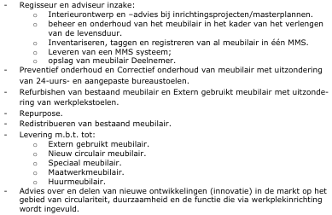
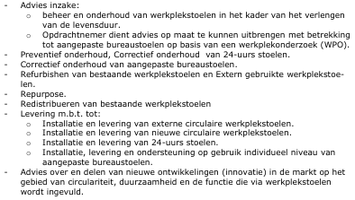
Toelichting aanbesteding – scope
Scope dienstverlening perceel 1 en 2: Scope dienstverlening perceel 3:
Reële raming perceel 1: €28.503.750,- Reële raming perceel 3: €20.118.222,-
Reële raming perceel 2: €26.641.888,-
Maximale raming = reële raming x 2
Notes:
- Herhijking

Slide 4
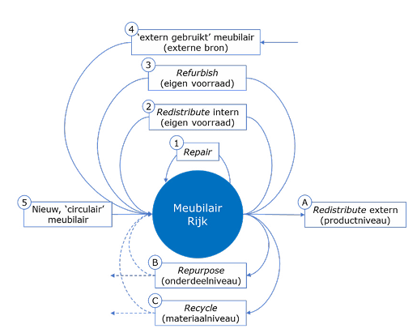
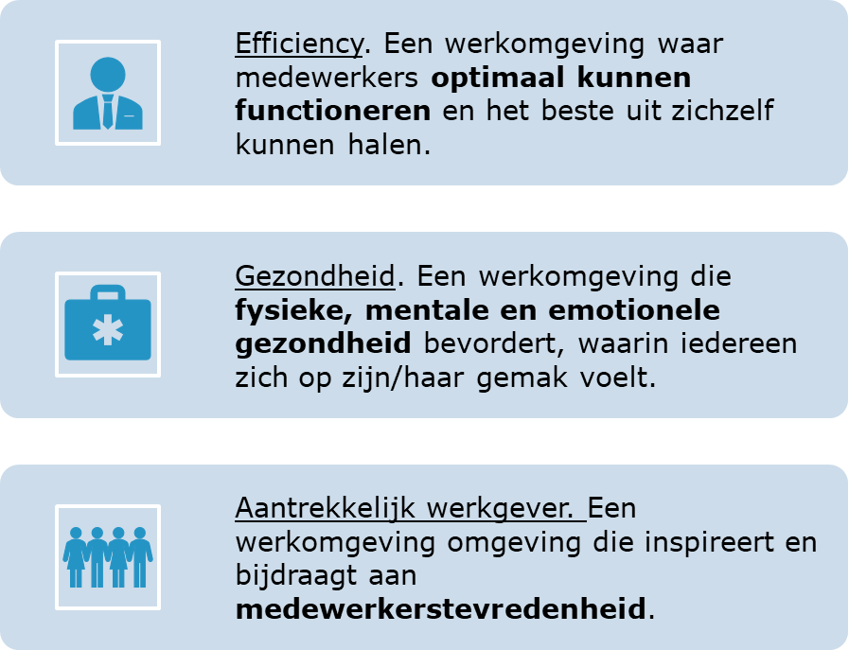
Toelichting aanbesteding – strat. contractdoelstellingen
Partnerschap is verweven in 3 strategische contractdoelstellingen:
Circulaire dienstverlening;
Een impactvolle werkomgeving;
Innovatie.
Notes:
- Herhijking

Slide 5
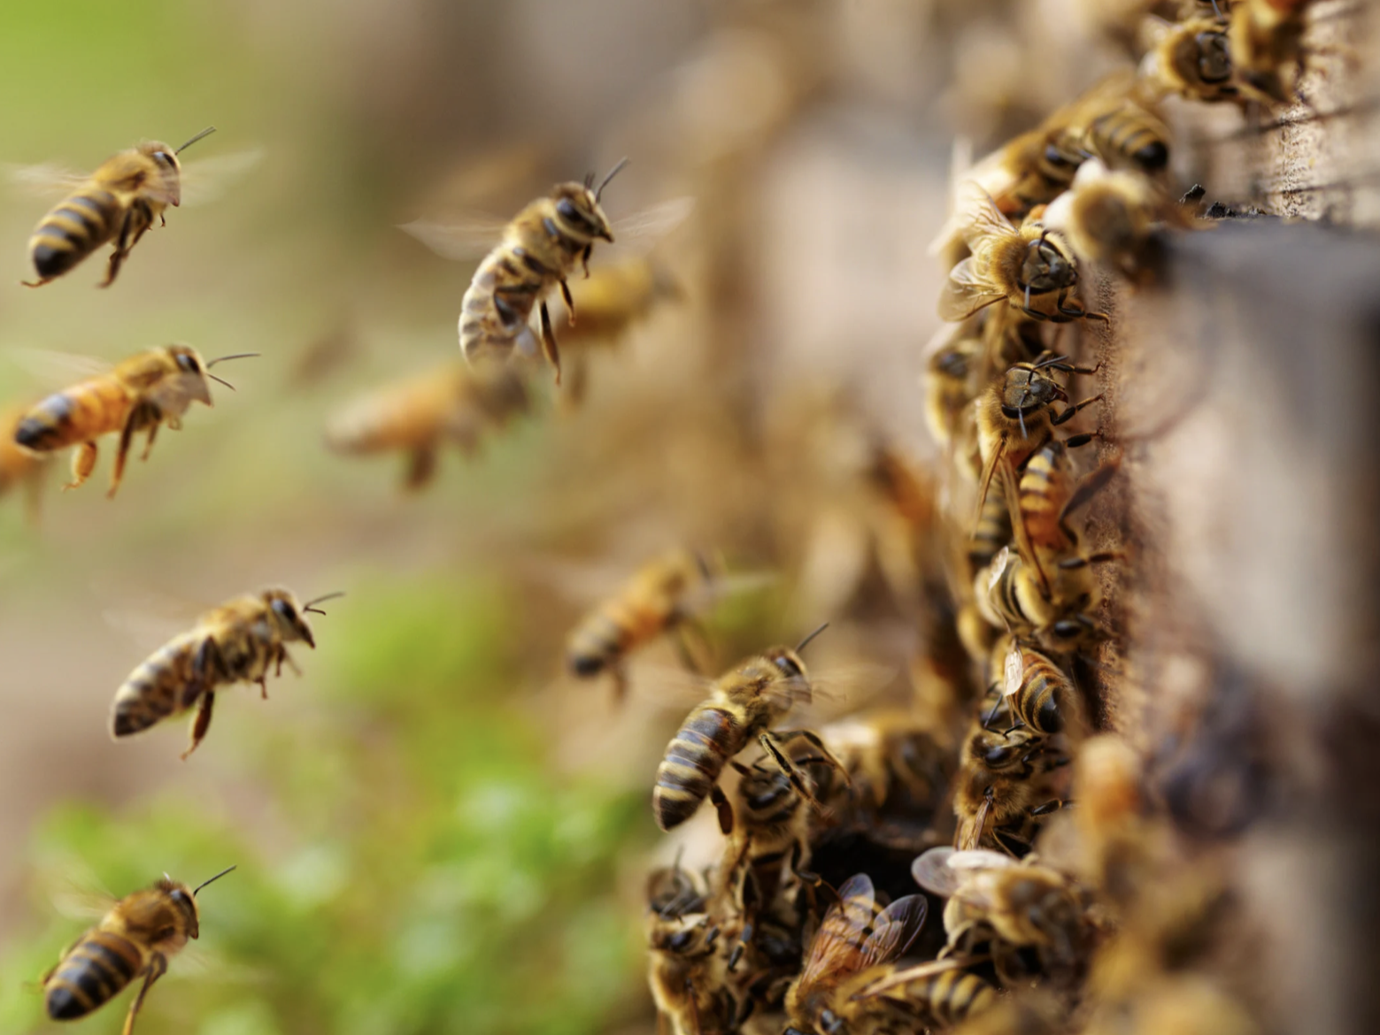
Achtergrond: Projectteams Westraven
Multidisciplinaire projectteams
  Projectteamleden uit verschillende disciplines
  Omvang is dynamisch en fluctueert gedurende de looptijd
  Per fase een andere samenstelling en soms ook een andere locatie
  Vaak is er sprake van een kernteam en een schil eromheen
Notes:
Deze afbeelding is gemaakt op basis van input uit meerdere sessies met ‘bewoners’ van Westraven. Ik wil deze graag gebruiken om jullie een goed beeld te geven van hoe projectteams binnen Rijkswaterstaat werken.
Rijkswaterstaat-projectteams begeleiden uiteenlopende projecten, van de aanleg en renovatie van snelwegen, sluizen en bruggen tot het opstellen en beheren van contracten met aannemers. Daarnaast houden ze toezicht op de bouw, stemmen af met stakeholders zoals gemeenten en provincies, en richten zich sterk op innovatie en duurzaamheid.
Wat je ziet:
De 4 uitgangspunten (de blauwe vlakken toelichten) en toespitsen op de project/ focusverdieping.

Slide 6
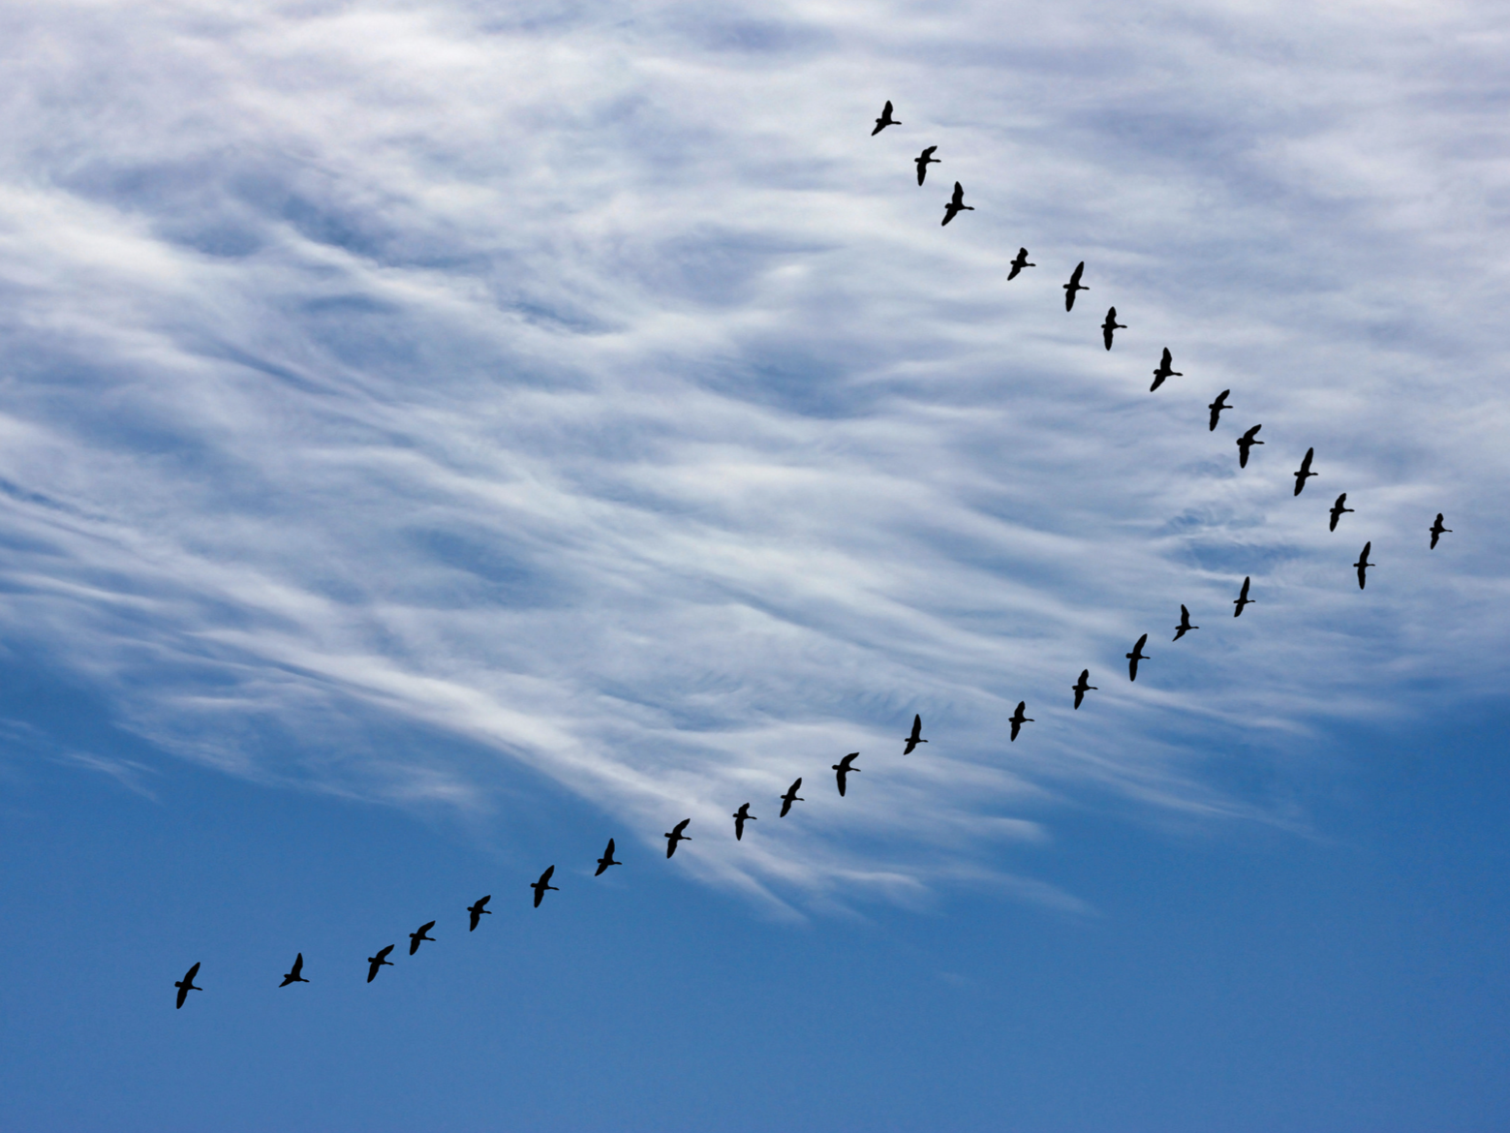
Achtergrond: Projectteams Westraven
Wat vinden zij belangrijk?
  Intensief kunnen samenwerken
  Flexibiliteit en creativiteit
  Goede faciliteiten
    Digitale schermen/ hybride werken
    Tekeningen/ posters te tonen
  Gezamenlijke trots delen (keetgevoel)
  In verbinding staan met directe collega’s
  Ook met grote groepen (ca. 50 personen bij elkaar voor bijvoorbeeld een weekstart
Notes:
Deze afbeelding is gemaakt op basis van input uit meerdere sessies met ‘bewoners’ van Westraven. Ik wil deze graag gebruiken om jullie een goed beeld te geven van hoe projectteams binnen Rijkswaterstaat werken.
Rijkswaterstaat-projectteams begeleiden uiteenlopende projecten, van de aanleg en renovatie van snelwegen, sluizen en bruggen tot het opstellen en beheren van contracten met aannemers. Daarnaast houden ze toezicht op de bouw, stemmen af met stakeholders zoals gemeenten en provincies, en richten zich sterk op innovatie en duurzaamheid.
Wat je ziet:
De 4 uitgangspunten (de blauwe vlakken toelichten) en toespitsen op de project/ focusverdieping.

Slide 7
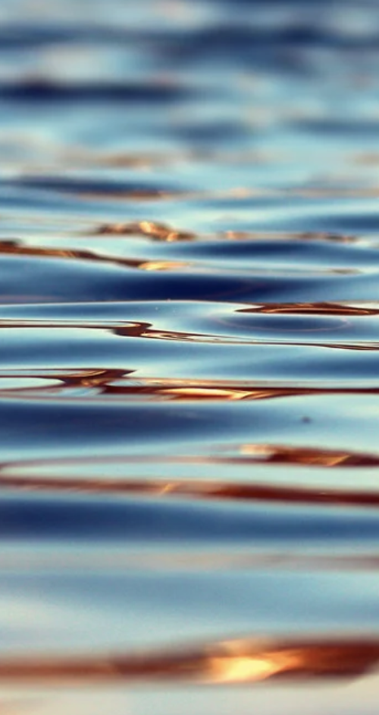
Achtergrond: Projectteams Westraven
Wat vinden zij ook belangrijk
  Individueel kunnen werken
  Focuswerk
  Veel 1-op-1 overleg, kleinere groepen en hybride werken/ overleg
  Variatie aan ruimten en werkplekken en (zit)comfort, functionaliteit, sfeer en beleving
  Een plek die rust uitstraalt
  Een thuisbasis met ankers
Notes:
Deze afbeelding is gemaakt op basis van input uit meerdere sessies met ‘bewoners’ van Westraven. Ik wil deze graag gebruiken om jullie een goed beeld te geven van hoe projectteams binnen Rijkswaterstaat werken.
Rijkswaterstaat-projectteams begeleiden uiteenlopende projecten, van de aanleg en renovatie van snelwegen, sluizen en bruggen tot het opstellen en beheren van contracten met aannemers. Daarnaast houden ze toezicht op de bouw, stemmen af met stakeholders zoals gemeenten en provincies, en richten zich sterk op innovatie en duurzaamheid.
Wat je ziet:
De 4 uitgangspunten (de blauwe vlakken toelichten) en toespitsen op de project/ focusverdieping.

Slide 8
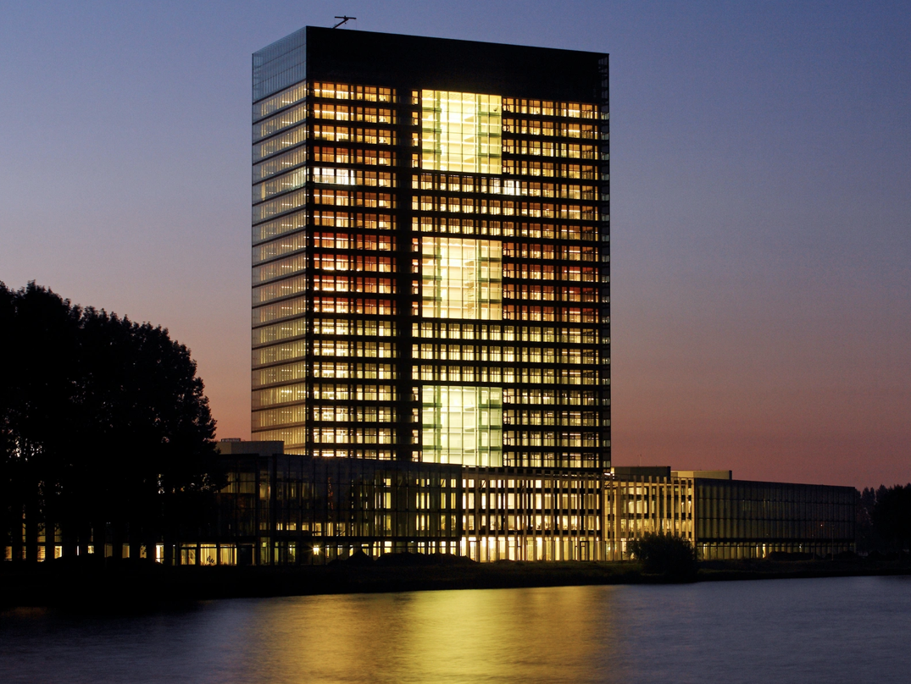
Achtergrond: Projectteams Westraven
Uitgangspunten:
  De projectvloeren in de hoogbouw zijn bedoeld om de projectteams zo goed mogelijk te ondersteunen
  Rekening houden met de dynamiek en de uiteenlopende werkzaamheden
  Flexibiliteit vs. zekerheid
Notes:
Deze afbeelding is gemaakt op basis van input uit meerdere sessies met ‘bewoners’ van Westraven. Ik wil deze graag gebruiken om jullie een goed beeld te geven van hoe projectteams binnen Rijkswaterstaat werken.
Rijkswaterstaat-projectteams begeleiden uiteenlopende projecten, van de aanleg en renovatie van snelwegen, sluizen en bruggen tot het opstellen en beheren van contracten met aannemers. Daarnaast houden ze toezicht op de bouw, stemmen af met stakeholders zoals gemeenten en provincies, en richten zich sterk op innovatie en duurzaamheid.
Wat je ziet:
De 4 uitgangspunten (de blauwe vlakken toelichten) en toespitsen op de project/ focusverdieping.

Slide 9
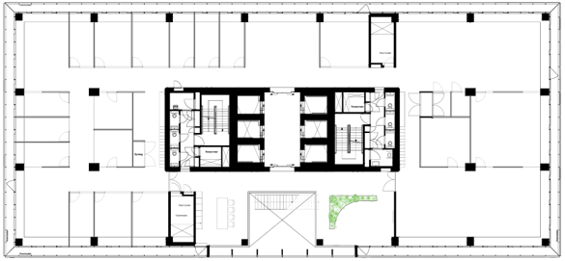
Plattegrond hoogbouw
Linkerkant is gericht
op individueel werken
Rechterkant is
gericht op samenwerken
Notes:
De projectvloeren in Westraven zijn ingericht om deze diversiteit optimaal te ondersteunen. Het rechterdeel is flexibel ingericht voor samenwerking, brainstorms en teamoverleggen. Het linkerdeel biedt een rustige omgeving voor individueel werk, met variatie in comfort en functionaliteit.
Wat gebruikers vooral belangrijkvinden in een werkomgeving?
Goede verbinding tussen teamleden. Zelf vergelijken ze dit met een bijennest: vaak is er een kernteam dat intensief samenwerkt, aangevuld met solistisch werkende teamleden, zoals kwaliteitsdeskundigen, inkopers en projectleiders.
De verdieping moet beide activiteiten zo goed mogelijk faciliteren.
Teams wisselen regelmatig van grootte en hebben behoefte aan een zo digitaal mogelijke werkwijze, maar ook aan fysieke samenwerking, zoals samen rond een tekening staan of de mogelijkheid om tekeningen en posters te tonen.
Tegelijkertijd willen we de ruimtes zo efficiënt en flexibel mogelijk gebruiken. Er worden daarom geen vaste zones of ruimtes toegewezen aan specifieke functies of personen.

Slide 10
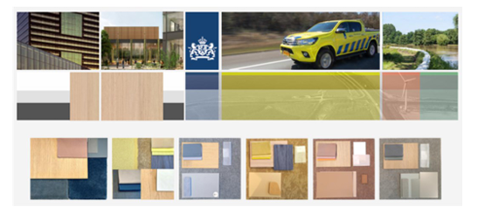
Plattegrond hoogbouw
Het is een visualisatie van de kleuren en sfeer die inhoud dienen te krijgen bij de inrichting van de werkplekken.
Notes:
Dit hebben we ook samen met communicatie en gebruikers bepaald.
Buiten meer naar binnen halen.
Trots ervaren
Een plek waar iedereen zich welkom voelt
Maar ook het vervaal vertelt van Rijkswaterstaat

